Slide 1
Как сохранить здоровье?
Автор проекта: Саженова М.С., воспитатель МАДОУ №181 Советского района г Казани

Slide 2
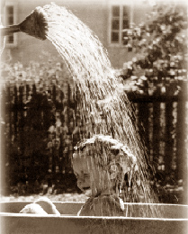
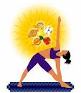
Правила здорового
образа жизни
Режим труда и отдыха
Закаливание
Правильное питание
Гигиена
Занятия спортом
Хорошее настроение

Slide 3
Режим труда и отдыха
Распорядок дня должен предусматривать время для труда, отдыха, сна, и еды. Человек, который не соблюдает режим дня, чаще подвержен стрессу и заболеваниям.

Slide 4
Это входит в режим дня?
Подъем в одно и тоже время по утрам
Занятия ежедневные: лепка, рисование, конструирование
Утренняя зарядка
Разбрасывание игрушек
Прием пищи в определенное время
Подвижные игры
Послеобеденный сон
Молодцы!
Ежедневные прогулки
Катание на пони

Slide 5
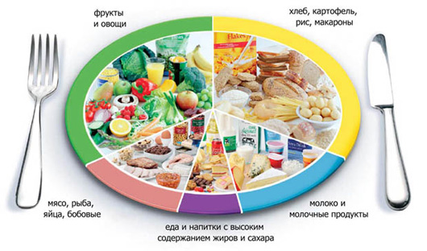
Правильное питание
Полезны для здоровья только натуральные продукты, созданные природой.

Slide 6
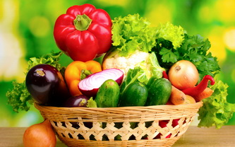
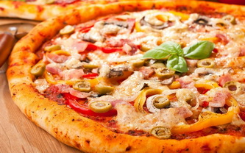
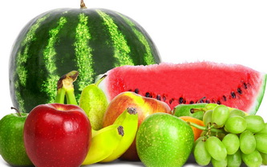
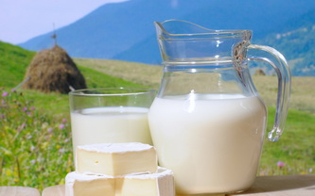
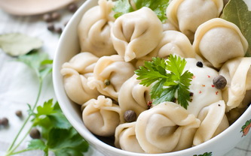
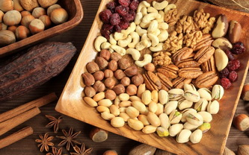
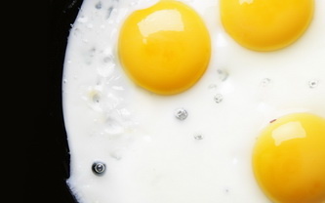
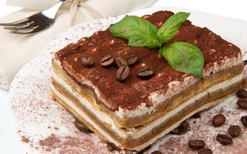
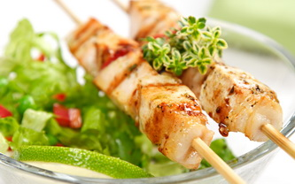
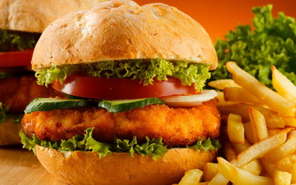
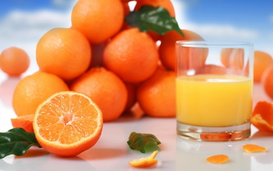
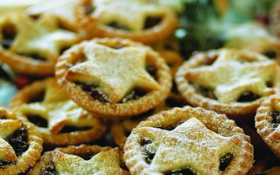
Вредно или полезно?

Slide 7
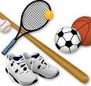
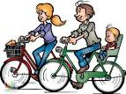
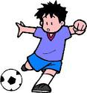
Спорт и подвижные игры
Даже небольшая каждодневная 20-минутная гимнастика приносит огромную пользу.
Пора и нам размяться!

Slide 8
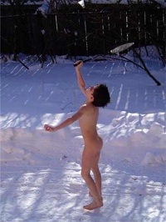
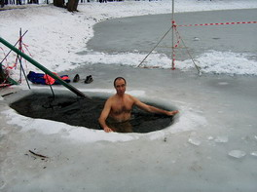
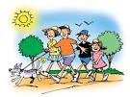
Закаливание
К основным средствам закаливания относятся вода, воздух, солнечные лучи.

Slide 9
Продолжи пословицу
Солнце, воздух и вода – наши лучшие …
друзья
Если хочешь быть здоров - …
закаляйся
В здоровом теле – здоровый …
дух
Чистота – залог …
здоровья
Чистая вода – для хвори …
беда

Slide 10
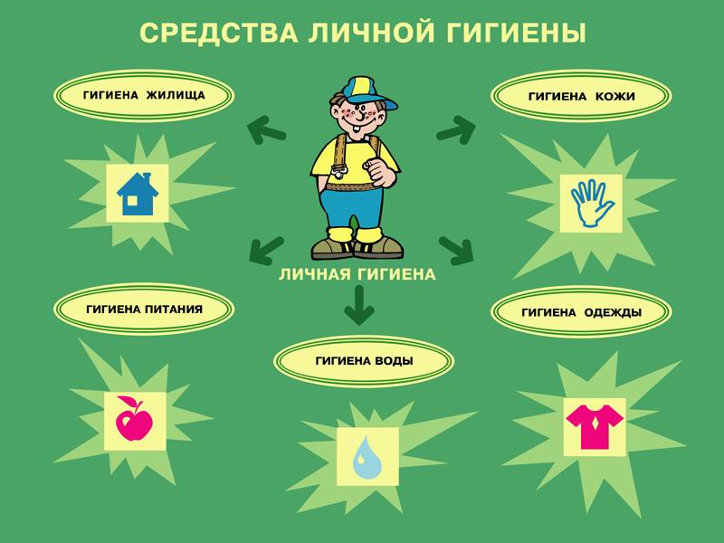
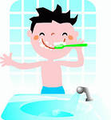
Гигиена
Соблюдение гигиенических мер способствует повышению сопротивляемости организма к неблагоприятным факторам

Slide 11
А знаешь ли ты:
Зачем нужно соблюдать правила личной гигиены?
В грязи, пыле много микробов, бактерий, вызывающих болезни.
Почему мыть лицо, руки надо чаще, чем тело?
Не прикрыты одеждой.
Зачем необходимо стричь ногти?
Под ногтями скапливается грязь.
Как часто нужно стричь ногти на руках и на ногах?
На руках – 1 раз в неделю, на ногах – 1 раз в две недели.
Как часто надо мыть руки?
Перед едой; после посещения туалета; после прогулки; после общения с животными; поле занятий – лепка, рисование, аппликация; по мере загрязнения.

Slide 12
Без гимнастики, друзья, Нашим глазкам жить нельзя!
Хорошее настроение
Чтоб здоровье раздобыть,
Не надо далеко ходить.
Нужно нам самим стараться,
И всё будет получаться.
Без гимнастики, друзья,
И нашим глазкам жить нельзя!
(гимнастика для глаз)

Slide 13
Конец

